Slide 1
第2章 微处理器结构
2.1 16位微处理器8086的编程结构
2.2 16位微处理器8086存储器组织结构与I/O组织
2.3 Intel 8086的外特征
2.4 8086的总线操作
2.5 80286、80386、80486微处理器
习 题 2

Slide 2
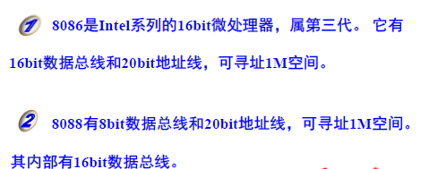
2.1 16位微处理器8086的编程结构

Slide 3
2.1.1 16位微处理器8086的内部结构
CPU的内部结构仍然可分为控制单元、逻辑单元和存储单元三大部分。
Intel 8086 CPU内部结构按功能可分为两部分：总线接口单元BIU(Bus Interface Unit)和执行单元EU(Execution Unit)。

Slide 4
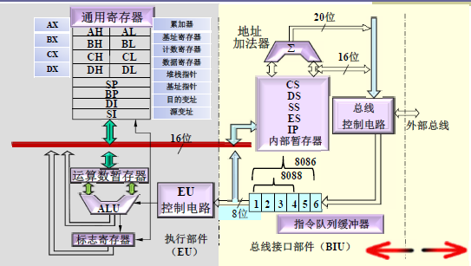
图2-1 8086 CPU的内部结构框图

Slide 5
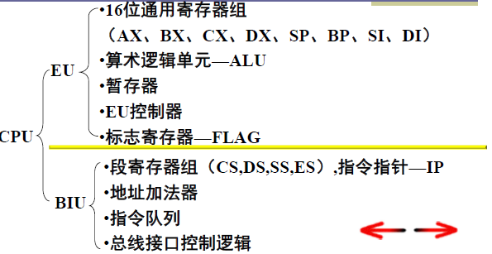
8086 CPU的内部组成

Slide 6
1. 总线接口单元（BIU）
总线接口单元BIU由20位地址加法器、4个段寄存器、16位指令指针IP、指令队列缓冲器和总线控制逻辑电路等组成
具体功能/任务：负责从内存单元中预取指令，并将它们送到指令队列缓冲器暂存。CPU执行指令时，总线接口单元要配合执行单元，从指定的内存单元或I/O端口中取出数据传送给执行单元，或者把执行单元的处理结果传送到指定的内存单元或I/O端口中。

Slide 7
2. 执行单元（EU）
Intel 8086 CPU的执行单元EU中包含1个16位的运算器ALU、8个16位的寄存器、1个16位标志寄存器FR、1个运算暂存器和执行单元的控制电路。
算术/逻辑操作：操作数据经过运算暂存器送入ALU，运算结果经过ALU数据总线送到相应寄存器，同时标志寄存器FR根据运算结果改变状态。
读写操作：这时就由EU单元提供寻址用的16位有效地址，在BIU单元中经运算形成一个20位的物理地址，送到外部总线进行寻址

Slide 8
功能总结：
EU部件不直接与外部总线相连。它从BIU的指令队列中取指令和数据。EU负责指令的执行。
BIU根据EU的请求，完成CPU与存储器或I/O之间的数据传送。

Slide 9
Intel 8086 CPU完成一条指令的功能可以分成两个主要阶段：取指阶段和执行阶段。
取指阶段：从主存储器中取出指令代码进入CPU。8086 CPU中，指令在存储器中的地址由CS（代码段寄存器）和IP（指令指针寄存器）共同提供，再由20位的地址加法器得到20位存储器地址。BIU（总线接口单元）负责从存储器取出这个指令代码，送入指令队列。

Slide 10
执行阶段：是将指令代码翻译成它代表的功能（被称为译码）、并发出有关控制信号实现这个功能。8086 CPU中，EU（执行单元）从指令队列中获得预先取出的指令代码，在EU控制电路中进行译码，然后发出控制信号由算术逻辑单元进行数据运算、数据传送等操作。指令执行过程需要的操作数据有些来自CPU内部的寄存器、有些来自指令队列、还有些来自存储器和外设。如果需要来自外部存储器或外设的数据，则EU（控制单元）控制BIU（总线接口单元）从外部获取。

Slide 11
由于BIU和EU是各自独立并行工作的，在EU执行指令的同时，BIU可预取下面一条或几条指令。如图2-3所示，因此，在一般情况下，CPU执行完一条指令后，就可立即执行存放在指令队列中的下一条指令，而不需要像以往的8位CPU那样，采取先取指令，后执行指令的串行操作方式。这种取指令和执行指令的并行操作方式大大提高了CPU的工作效率。

Slide 12
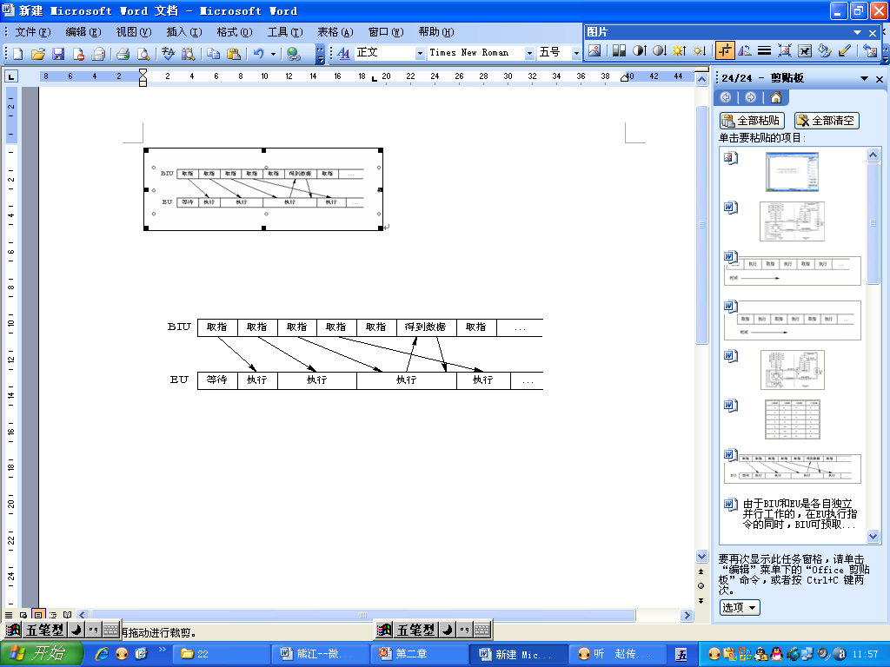
图2-3 8086的执行方式

Slide 13
2.1.2 80X86CPU的寄存器结构
CPU内部的寄存器可以分为程序可见的寄存器和程序不可见的寄存器两大类。
程序可见寄存器可以分为通用寄存器、专用寄存器和段寄存器3类。
寄存器是CPU内部重要的数据存储资源，是汇编程序员能直接使用的硬件资源之一。寄存器一般用来保存程序的中间结果，为随后的指令快速提供操作数，从而避免把中间结果存入速度较慢的内存，再读取内存的操作。

Slide 14
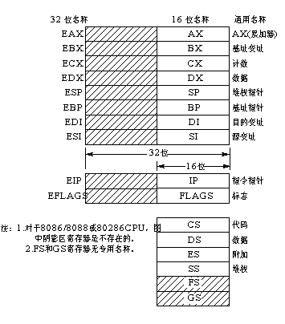
图2-4 80x86的程序可见寄存器组

Slide 15
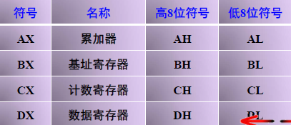
1. 通用寄存器
8086/8088内含4个16位的数据寄存器
注：这里的寄存器可以8位或16位参与操作

Slide 16
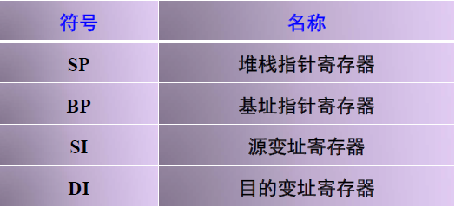
2. 指针与变址寄存器组
8086/8088内含4个16位的指针与变址寄存器
注：这里的寄存器只能以16位参与操作

Slide 17
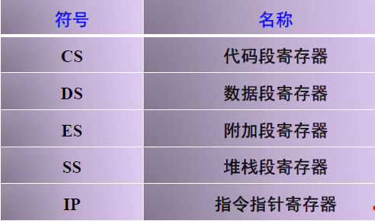
3. 段寄存器与指令指针寄存器

Slide 18
课堂一练（1）
以下属于执行部件（EU）的寄存器是（ ）
A SP、IP
B DX、DS
C CX、CS
D BX、BP
D

Slide 19
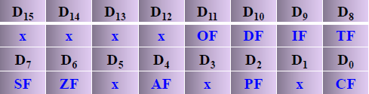
3. 标志寄存器
状态标志位：CF,PF,AF,ZF,SF,OF
控制标志位：TF,IF,DF

Slide 20
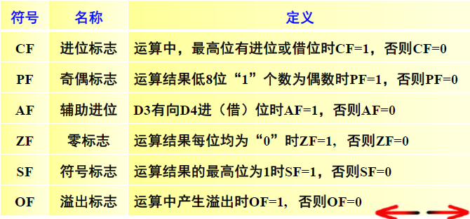
3. 标志寄存器-条件码标志位

Slide 21
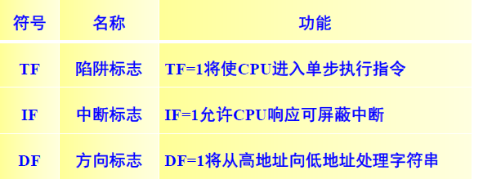
3. 标志寄存器-状态控制标志位

Slide 22
课堂一练（2）
十六进制数8ACFH与5115H相加，请写出运算后6个标志状态位的值是多少？

Slide 23
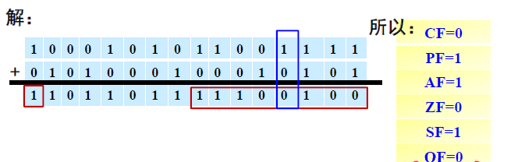
课堂一练（2）

Slide 24
2.2 16位微处理器8086存储器组织结构与I/O组织
2.2.1 存储器简介
存储器按存取方式(读写方式)可分为随机存取存储器(RAM)和只读存储器(ROM)。
ROM中的信息只能被读出，而不能被操作者修改或删除，故一般用于存放固定的程序，如监控程序、汇编程序等，以及存放各种表格。
RAM主要用来存放各种现场的输入、输出数据，中间计算结果，以及与外部存储器交换信息和作堆栈用。它的存储单元根据具体需要可以读出，也可以写入或改写。由于RAM由电子器件组成，所以只能用于暂时存放程序和数据，一旦关闭电源或发生断电，其中的数据就会丢失。

Slide 25
按照不同的技术，存储器芯片可以细分为PROM（可编程ROM）、EPROM（可擦写可编程ROM）、EEPROM（电可擦写编程ROM）、SRAM、DRAM、FLASH、MASK ROM和FRAM等。
存储器技术是一种不断进步的技术，随着各种专门应用不断提出新的要求，新的存储器技术也层出不穷，每一种新技术的出现都会使某种现存的技术走进历史，因为开发新技术的初衷就是为了消除或减弱某种特定存储器产品的不足之处。

Slide 26
按所在位置，存储器分成主存储器（主存、内存）和辅助存储器（辅存、外存）；主存储器是存放当前正在执行的程序和使用的数据，CPU可以直接存取，它由半导体存储器芯片构成，其成本高、容量小、但速度快；辅助存储器是可用于长期保存大量程序和数据，CPU需要通过I/O接口访问，它由磁盘或光盘构成，其成本低、容量大、但速度较慢。

Slide 27
2.2.2 存储单元的地址和内容
存储器由大量存储单元组成，使用编号区别，从0开始编号、顺序加1。于是，每个存储单元就有了一个唯一的编号，称为存储器地址（Memory Address）。
8086 CPU的地址线是20位，它的最大可访问的物理空间为2²⁰＝1MB，其编码范围从00000H～FFFFFH。如何使用16位寄存器进行寻址？
解决方法：将1MB分成许多逻辑段，每个逻辑段不超过64KB

Slide 28
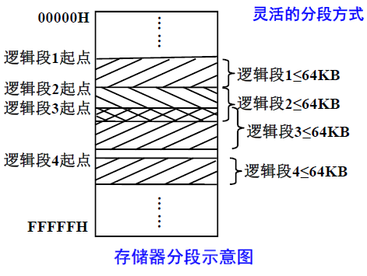
2.2.2 存储单元的地址和内容

Slide 29
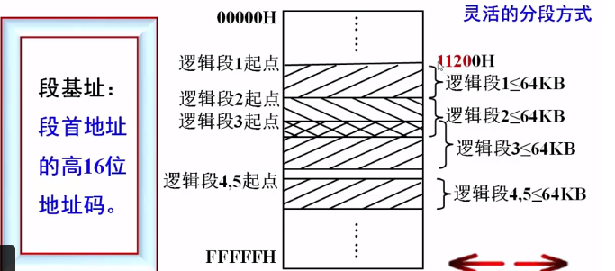
2.2.2 存储单元的地址和内容

Slide 30
这个段是逻辑上的、虚拟的段、用于编程，主存并没有因此分成一个一个物理上的区块，8086对外连接使用一个20位的线性地址唯一确定一个存储单元，也就是说，对于每个存储器单元都有一个唯一的20位地址，我们称为该单元的物理地址或绝对地址。
8086在内部结构中和程序设计时采用逻辑段管理内存，就形成了逻辑地址。它的表达形式为“段基地址 : 偏移地址”。
段基地址（Segment），逻辑段在主存中的起始位置，简称段地址。由于8086规定段开始于模16地址，所以省略最低4位0不显式表达，段基地址就可以用16位数据表示。

Slide 31
偏移地址（Offset），主存单元距离段起始位置的偏移量（Displacement）。由于限定每段不超过64KB，所以偏移地址也可以用16位数据表示。
同一个存储单元即有物理地址，又有逻辑地址。但是注意，物理地址是外部连接使用的、唯一的；而逻辑地址是内部和编程使用的、并不唯一。
将逻辑地址中的段地址（二进制位表示）左移4位，加上偏移地址就得到20位物理地址，如果用十六进制表达地址就是左移1位，
即：物理地址PA=段地址×16D＋偏移地址，
也可以为：物理地址PA=段地址×10H＋偏移地址

Slide 32
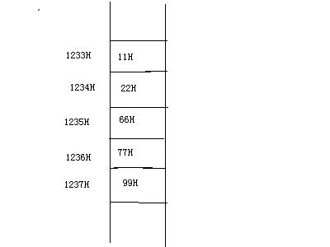
图2-6 存储器单元地址和内容

Slide 33
同一个物理地址可以对应多个逻辑地址形式。所以物理地址转换为逻辑地址，需要明确段基地址或偏移地址，然后同上原则确定另一个地址。
一个存储单元中存放的信息称为该存储单元的内容，图2-6表示了存储器里存放信息的情况。可以看出，地址为1234H单元中存放的信息为22H，也就是说，该单元的内容为22H，可表示为(1234H)字节＝22H。
当机器字长是16位时，大部分数据都是以字为单位表示的。一个字存入存储器要占用相继的两个字节，存放时低位字节存入低地址，高位字节存入高地址。这样两个字节单元就构成了一个字单元，字单元的地址采用它的低地址来表示。图2-6中1234H字单元的内容为6622H，表示为(1234H) 字=6622H。

Slide 34
双字单元的存放方式与字单元类似，它被存放在相继的4个字节中，低位字存入低地址区，高位字存入高地址区。双字单元的地址由其最低字节的地址指定，因此1234H双字单元的内容为(1234H) 双字＝99776622H。
为了保存段地址（只需保存高16位），8086有4个16位段寄存器：CS（代码段寄存器）、SS（堆栈段寄存器）、DS（数据段寄存器）和ES（附加段寄存器）。
每个段寄存器用来确定相应段的起始地址，每种段均有各自的用途：
代码段存放程序的指令的逻辑段。CS＝代码段的段地址，IP＝指令的偏移地址。处理器的CS：IP指示下一条要执行指令的逻辑地址。

Slide 35
堆栈段作为堆栈使用的逻辑段。SS＝堆栈段的段地址，SP＝堆栈栈顶的偏移地址。处理器的SS：SP指示当前堆栈顶部的逻辑地址。
数据段存放程序的数据的逻辑段。DS＝数据段的段地址，有效地址EA＝数据的偏移地址。
附加段是附加的数据段，也是保存数据的逻辑段。ES＝附加段的段地址，有效地址EA＝数据的偏移地址。
一般情况下，段寄存器及其指针寄存器的引用关系如表2.1所示。表中的“可选用的段寄存器”即是可以用强置说明这些段寄存器的值来作为其操作数地址的段地址。
Notes:
段地址配合有效地址，可计算物理地址

Slide 36
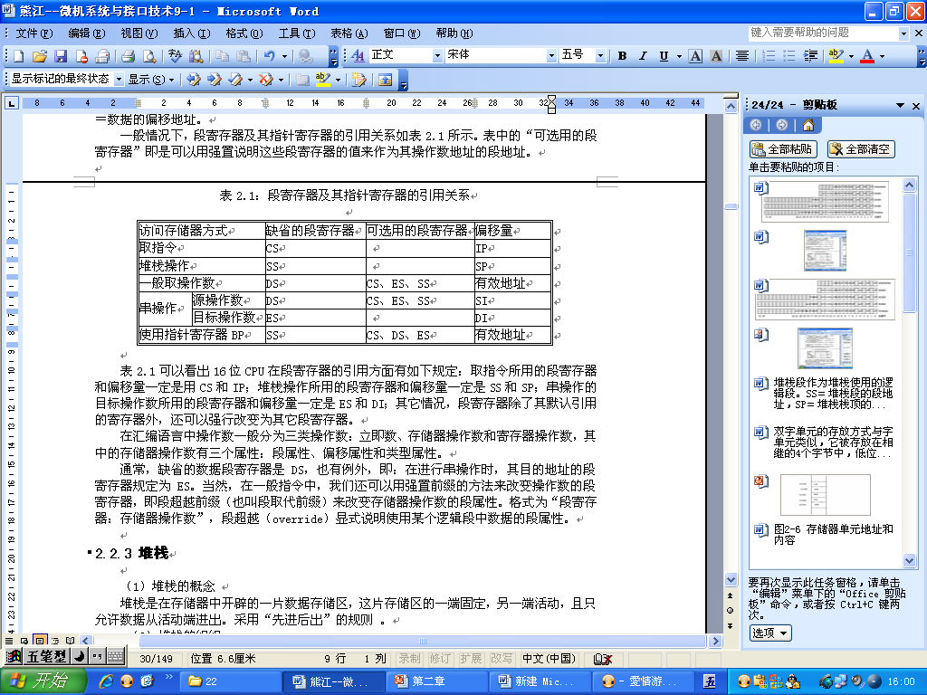
表2.1：段寄存器及其指针寄存器的引用关系

Slide 37
表2.1可以看出16位CPU在段寄存器的引用方面有如下规定：取指令所用的段寄存器和偏移量一定是用CS和IP；堆栈操作所用的段寄存器和偏移量一定是SS和SP；串操作的目标操作数所用的段寄存器和偏移量一定是ES和DI；其它情况，段寄存器除了其默认引用的寄存器外，还可以强行改变为其它段寄存器。
在汇编语言中操作数一般分为三类操作数：立即数、存储器操作数和寄存器操作数，其中的存储器操作数有三个属性：段属性、偏移属性和类型属性。

Slide 38
通常，缺省的数据段寄存器是DS，也有例外，即：在进行串操作时，其目的地址的段寄存器规定为ES。当然，在一般指令中，我们还可以用强置前缀的方法来改变操作数的段寄存器，即段超越前缀（也叫段取代前缀）来改变存储器操作数的段属性。格式为“段寄存器：存储器操作数”，段超越（override）显式说明使用某个逻辑段中数据的段属性。

Slide 39
2.2.2 存储单元的地址和内容
判断对错：
8086 CPU中寄存器可以直接存放20位的地址信息

Slide 40
2.2.2 存储单元的地址和内容
逻辑地址与物理地址
逻辑地址：由段基址和段内偏移地址两部分组成，表示为段基址：段内偏移地址。
物理地址：存储空间中唯一识别存储单元的地址，用20位二进制数表示。
转换：物理地址=段基址×16+段内偏移地址
段基址（模16基址）

Slide 41
2.2.2 存储单元的地址和内容
逻辑地址与物理地址
课堂练习（三）
段基址：偏移地址分别为1200H:0345H和1110H:1245H的逻辑地址对应的物理地址是什么？

Slide 42
2.2.2 存储单元的地址和内容
逻辑地址与物理地址
课堂练习（三）
答案：
物理地址1=1200H×16+0345H=12345H
物理地址2=1110H×16+1245H=12345H
总结：不同的逻辑地址可能是同一个物理地址
课堂练习（四）
逻辑地址位2100H:1123H的物理地址为

Slide 43
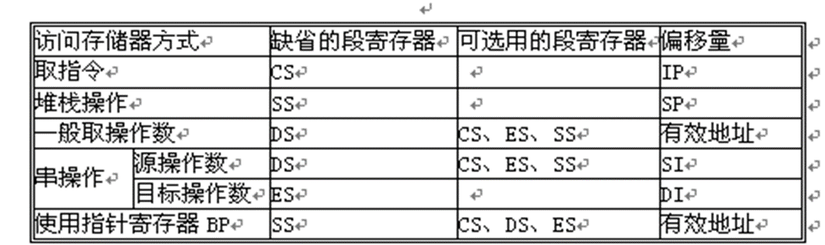
2.2.2 存储单元的地址和内容
逻辑地址与物理地址

Slide 44
2.2.2 存储单元的地址和内容
逻辑地址与物理地址
例题：已知CS=1100H,DS=3100H,ES=3200H,SS=5200H,分别计算以下的物理地址
IP=2500H
SP=1050H
BP=1234H

Slide 45
2.2.3 堆栈
（1）堆栈的概念
堆栈是在存储器中开辟的一片数据存储区，这片存储区的一端固定，另一端活动，且只允许数据从活动端进出。采用“先进后出”的规则 。
（2）堆栈的组织
堆栈指示器SP，他总是指向堆栈的栈顶，堆栈的伸展方向既可以从大地址向小地址，也可以从小地址向大地址。8086/8088的堆栈的伸展方向是从大地址向小地址。

Slide 46
2.2.3 堆栈
堆栈主要用于中断控制，子程序调用中的数据暂时存储。
存取原则：“先进后出，后进先出”。
类型：向上生长型堆栈和向下生长型堆栈。 8086/8088的堆栈属于向下生长型，在堆栈段（SS），用堆栈指针SP指向堆栈的顶部。

Slide 47
2.2.3 堆栈
堆栈个数：一个系统中可以有多个堆栈，每个堆栈的空间最大为64K字节。若有多个堆栈，只有一个现行堆栈。SS寄存器存放现行堆栈的基址，SP寄存器指向栈顶。
堆栈操作：进栈操作和出栈操作。8086/8088 CPU的堆栈操作必须以字为单位。
注意：一个字存入存储器要相继占用两个字节

Slide 48
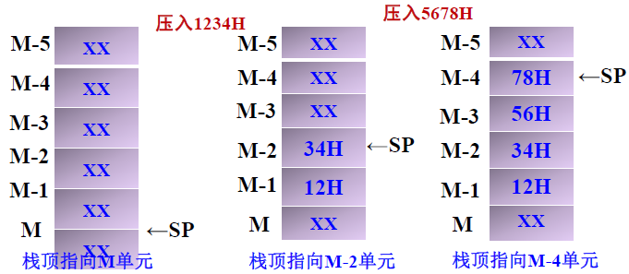
2.2.3 堆栈
例：
Notes:
小端格式

Slide 49

2.2.4 8086的I/O组织

Slide 50
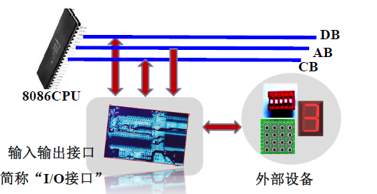
2.2.4 8086的I/O组织
I/O接口：连接CPU总线与输入/输出设备之间的电路。

Slide 51
2.2.4 8086的I/O组织
I/O接口的功能：
数据缓冲与锁存
提供联络信号
接收命令与启动外设
设备选择
中断管理
信号格式转换
编程设置
时序设置

Slide 52
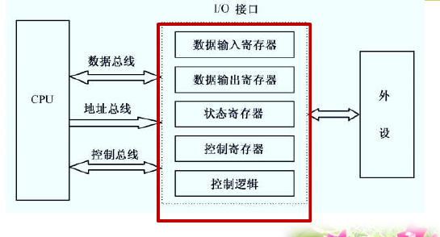
2.2.4 8086的I/O组织
I/O接口的基本结构

Slide 53
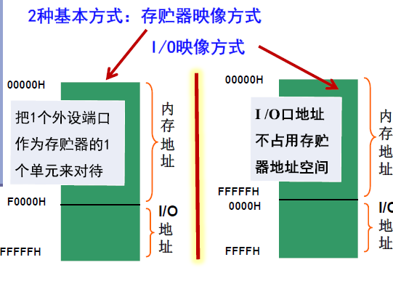
2.2.4 8086的I/O组织
I/O接口的两种编址方式

Slide 54
2.2.4 Intel 8086 的I／O组织
计算机通过外围设备同外部世界通信或交换数据称为“输入/ 输出”。把外围设备同微型计算机连接起来实现数据传送的控制电路称为“外设接口电路”，简称“外设接口”。 I/O端口的编址方式有独立编址和存储器映像编址两种编址方式。

Slide 55
1.独立编址（专用的I/O端口编址）
这种编址方式的特点是：存储器和I/O端口在两个独立的地址空间中，I/O端口的读、写操作由硬件信号IOR和IOW来实现，访问I/O端口用专用的IN指令和OUT 指令。
独立编址方式的优点是：I/O端口的地址码较短（一般比同系统中存储单元的地址码短），译码电路较简单，存储器同I/O端口的操作指令不同，程序比较清晰；存储器和I/O端口的控制结构相互独立，可以分别设计。它的缺点是：需要有专用的I/O指令，而这些I/O指令的功能一般不如存储器访问指令丰富，所以程序设计的灵活性较差。

Slide 56
8086/8088采用独立编址方式，其I/O端口编址在一个独立的地址空间中，这个I/O空间允许设置64 K(65536)个8位端口或32 K(32768)个16位端口，这些地址不是内存单元地址的一部分，不能用普通的访问内存指令来读取其信息，而要用专门的I/O指令才能访问它们。虽然CPU提供了很大的I/O地址空间，这些端口地址实际上只用了其中很小一部分，因为系统中一般只有十几个外部设备和大容量存储设备与主机相连。对不同型号的计算机和其接口，I/O端口的编号有时不完全相同,但目前大多数微机所用的端口地址都在0～3FFH范围之内，其所用的I/O地址空间只占整个I/O地址空间的很小部分。

Slide 57
2. 存储器映像编址（统一编址）
存储器映像编址方式的优点是：任何对存储器数据进行操作的指令都可用于I/O端口的数据操作，不需要专用的I/O指令，从而使系统编程比较灵活；I/O端口的地址空间是内存空间的一部分，这样，I/O端口的地址空间可大可小，从而使外设的数目几乎可以不受限制。它的缺点是：I/O端口占用了内存空间的一部分，虽然内存空间必然减少，影响了系统内存的容量；同时访问I/O端口同访问内存一样，由于访问内存时的地址长，指令的机器码也长，执行时间显然增加。

Slide 58
2.3 Intel 8086的外特征
2.3.1 Intel 8086的引脚功能和两种工作方式
Intel 8086/8088芯片的引脚采用双列直插式（DIP）的封装形式，具有40条引脚，包括20根地址线，16根(8086)或8根(8088)数据线以及控制线、状态线、电源线和地线等，若每个引脚只传送一种信息，那么芯片的引脚将会太多，不利于芯片的封装，因此，8086/8088 CPU的部分引脚定义了双重功能，见图2-7所示。它采用分时复用的地址/数据总线，所以有一部分引脚具有双重功能，即在不同时钟周期内，引脚的作用不同。

Slide 59

如第33引脚MN / 上电平的高低代表两种不同的信号；第31～24引脚在CPU处于两种不同的工作方式（最大和最小工作方式）时具有不同的名称和定义；引脚9～16（8088 CPU）及引脚2～16和39（8086 CPU）采用了分时复用技术，即在不同的时刻分别传送地址或数据信息等。

Slide 60
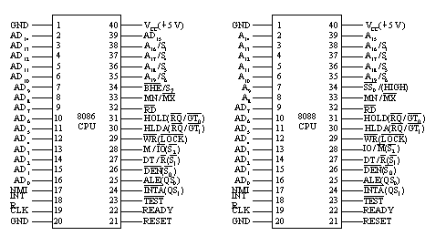
图2-7 8086/8088 CPU引脚信号图

Slide 61
最小模式系统是指系统通常只有一个微处理器，即8088 CPU，系统的控制信号由8088直接产生。在8086的最小模式中，硬件连接上有如下几个特点：
（1）MN/ 引脚接+5V，决定了8086工作在最小模式。
（2）有一片8234A，作为时钟发生器。
（3）有三片8282或74LS373，用来作为地址锁存器。
（4）当系统中所连接的存储器和外设比较多时，需要增加系统数据总线的驱动能力，可选用两片8286或74LS245作为总线收发器。

Slide 62
最大模式系统又称多处理器系统，工作在最大模式的时候，系统中存在两个或两个以上的微处理器，系统的控制信号大部分是由总线控制器8288产生的。这也是最大模式配置和最小模式配置有一个主要的差别。
8086 CPU引脚按功能可分为三大类：电源线和地线，地址/数据引脚以及控制引脚。

Slide 63
1．电源线和地线
电源线VCC：输入，接入±10%单一+5V电源。
地线GND：输入，两条地线均应接地。
2. 地址/数据(状态)引脚
地址/数据分时复用引脚AD15∼AD0（双向、三态）：传送地址时单向输出，传送数据时双向输入或输出。

Slide 64
地址／状态分时复用引脚A19/S6∼A16/S3（输出、三态）：采用分时输出，即在T1状态作地址线用，T2∼T4状态输出状态信息。当访问存储器时，T1状态输出A19∼A15，与AD15∼AD0一起构成访问存储器的20位物理地址；CPU访问I/O端口时，不使用这4个引脚，A19∼A16保持为0。状态信息中的S6为0用来表示8086 CPU 当前与总线相连，所以在T2∼T4状态，S6总为0，以表示CPU当前连在总线上；S5表示中断允许标志位IF的当前设置，IF=1时，S5为1，否则为0；S4∼S3用来指示当前正在使用哪个段寄存器，如表2.2所示。

Slide 65
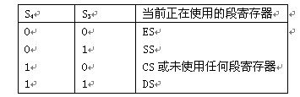
表2.2 S4与S3组合代表的正在使用的寄存器

Slide 66
3. 控制引脚
(1) NMI(Non-Maskable Interrupt，非屏蔽中断请求信号)：输入，上升边沿触发。此请求不受标志寄存器中IF（中断允许标志位）状态的影响，只要此信号一出现，在当前指令执行结束后立即进行中断处理，在CPU中引起一个类型2中断。

Slide 67
(2) INTR(Interrupt Request，可屏蔽中断请求信号) ：输入，高电平有效。CPU在每个指令周期的最后一个时钟周期检测该信号是否有效，若此信号有效，表明有外设提出了中断请求，这时若IF=1，则当前指令执行完后立即响应中断；若IF=0，则中断被屏蔽，外设发出的中断请求将不被响应。程序员可通过指令STI或CLI将IF标志位置1或清零。
(3) CLK(Clock，系统时钟)：时钟信号输入端，通常与8284A时钟发生器的时钟输出端相连。该时钟信号有效高电平与时钟周期的比为1∶3（时钟信号占空比为 33%）。

Slide 68
(4) RESET（系统复位信号）：输入，高电平有效。复位信号使处理器马上结束现行操作，对处理器内部寄存器进行初始化。8086/8088要求复位脉冲宽度不得小于4个时钟周期。复位后，内部寄存器的状态如表2.3所示。复位后，除了代码段寄存器外其他寄存器均为“0”，系统正常运行时，RESET保持低电平。

Slide 69
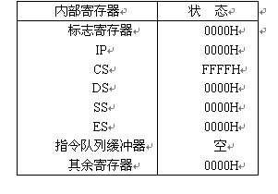
表2.3 复位后内部寄存器的状态

Slide 70
(5) READY（数据“准备好”信号线）：输入，是所寻址的存储器或I/O端口发来的数据准备就绪信号，高电平有效。CPU在每个总线周期的T3状态对READY引脚采样，若为高电平，说明数据已准备好；若为低电平，说明数据还没有准备好，CPU在T3状态之后自动插入一个或几个TW（等待状态），直到READY变为高电平，才能进入T4状态，完成数据传送过程，从而结束当前总线周期。

Slide 71


(6) （等待测试信号）：输入。当CPU执行WAIT指令时，每隔5个时钟周期对 引脚进行一次测试。若为高电平，CPU就仍处于空转状态进行等待，直到 引脚变为低电平，CPU结束等待状态，执行下一条指令，以使CPU与外部硬件同步。
(7) (Read，读控制信号)：输出。当 =0时，表示将要执行一个对存储器或I/O端口的读操作。到底是从存储单元还是从I/O端口读取数据，取决于 (8086)或 (8088) 信号。

Slide 72


(8) (高8位数据总线允许/状态复用引脚)：输出。一个分时复用引脚， 在总线周期的T1状态时输出，当该引脚输出为低电平时，表示当前数据总线上高8位数据有效。该引脚和地址引脚A0配合表示当前数据总线的使用情况，如表2.4所示，S7 在8086中未被定义，暂作备用状态信号线。

Slide 73
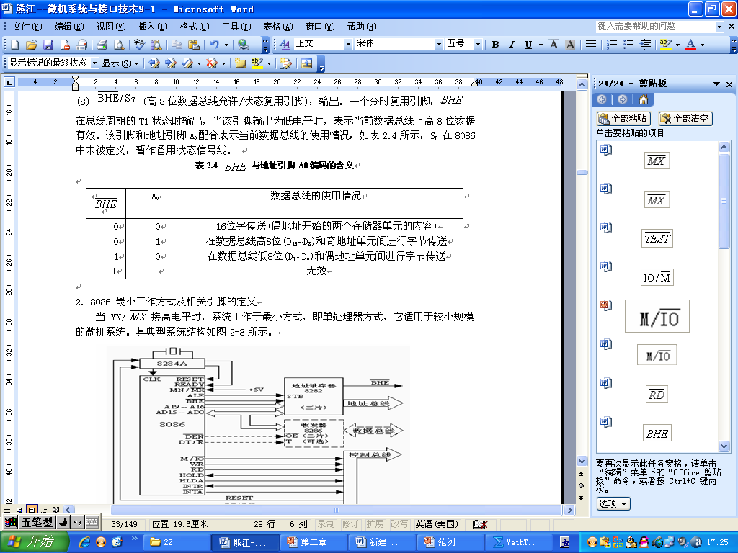
表2.4 与地址引脚A0编码的含义

Slide 74
2. 8086 最小工作方式及相关引脚的定义
当MN/ 接高电平时，系统工作于最小方式，即单处理器方式，它适用于较小规模的微机系统。其典型系统结构如图2-8所示。

Slide 75
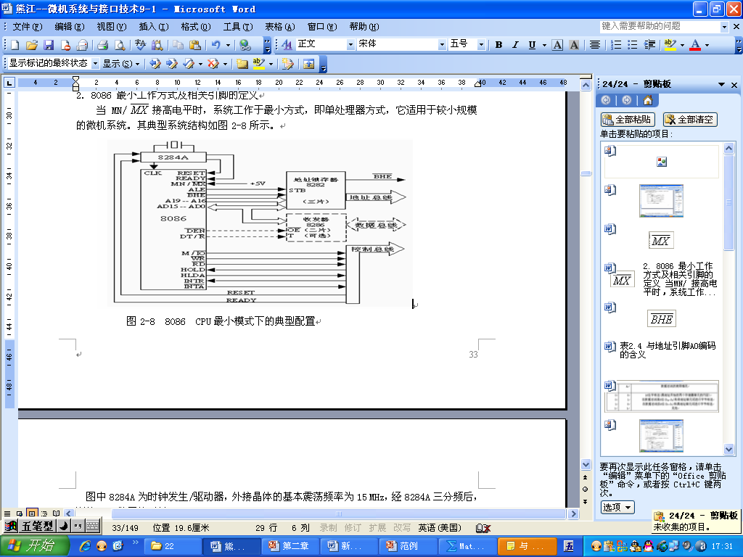
图2-8 8086 CPU最小模式下的典型配置

Slide 76
图中8284A为时钟发生/驱动器，外接晶体的基本震荡频率为15 MHz，经8284A三分频后，送给CPU做系统时钟。
8282为8位地址锁存器。当8086访问存储器时，在总线周期的T1状态下发出地址信号，经8282锁存后的地址信号可以在访问存储器操作期间始终保持不变，为外部提供稳定的地址信号。8282是典型的8位地址锁存芯片，8086采用20位地址，再加上BHE信号，所以需要3片8282作为地址锁存器。
8286为具有三态输出的8位数据总线收发器，用于需要增加驱动能力的系统。在8086系统中需要2片8286，而在8088系统中只用1片就可以了。

Slide 77
系统中还有一个等待状态产生电路，它向8284A的RDY端提供一个信号，经8284A同步后向CPU的READY线发数据准备就绪信号，通知CPU数据已准备好，可以结束当前的总线周期。当READY=0时，CPU在T3之后自动插入TW状态，以避免CPU与存储器或I/O设备进行数据交换时，因后者速度慢而丢失数据。
在最小方式下，相关引脚的功能如下：

Slide 78
(1) (Interrupt Acknowledge，中断响应信号)：输出。该信号用于对外设的中断请求(经INTR引脚送入CPU)作出响应。INTA实际上是两个连续的负脉冲信号，第一个负脉冲通知外设接口，它发出的中断请求已被允许；外设接口接到第2个负脉冲后，将中断类型号放到数据总线上，以便CPU根据中断类型号到内存的中断向量表中找出对应中断的中断服务程序入口地址，从而转去执行中断服务程序。

Slide 79
(2) ALE(Address Latch Enable，地址锁存允许信号)：输出。是8086/8088提供给地址锁存器的控制信号，高电平有效。在任何一个总线周期的T1状态，ALE均为高电平，以表示当前地址/数据复用总线上输出的是地址信息，ALE由高到低的下降沿把地址装入地址锁存器中。

Slide 80
(3) (Data Enable，数据允许信号)：输出。当使用数据总线收发器时，该信号为收发器的OE端提供了一个控制信号，该信号决定是否允许数据通过数据总线收发器。 为高电平时，收发器在收或发两个方向上都不能传送数据，当 为低电平时，允许数据通过数据总线收发器。

Slide 81
(4) DT/ (Data Transmit/Receive，数据发送/接收信号)：输出。该信号用来控制数据的传送方向。当其为高电平时，8086 CPU通过数据总线收发器进行数据发送；当其为低电平时，则进行数据接收。在DMA方式，它被浮置为高阻状态。
(5) (Memory/Input and Output，存储器I/O端口控制信号)：存储器I/O端口控制信号，输出。该信号用来区分CPU是进行存储器访问还是I/O端口访问。当该信号为高电平时，表示CPU正在和存储器进行数据传送；如为低电平，表明CPU正在和输入/输出设备进行数据传送。在DMA方式，该引脚被浮置为高阻状态。

Slide 82

(6) (Write，写信号)：输出。 有效时，表示CPU当前正在进行存储器或I/O写操作，到底是哪一种写操作，取决于 信号。在DMA方式，该引脚被浮置为高阻状态。
(7) HOLD(Hold request，总线保持请求信号)：输入。当8086/8088 CPU之外的总线主设备要求占用总线时，通过该引脚向CPU发一个高电平的总线保持请求信号。
(8) HLDA(Hold Acknowledge，总线保持响应信号)：输出。当CPU接收到HOLD信号后，这时如果CPU允许让出总线，就在当前总线周期完成时，在T4状态发出高电平有效的HLDA信号给以响应。此时，CPU让出总线使用权，发出HOLD请求的总线主设备获得总线的控制权。

Slide 83

3. 8086 最大工作方式及相关引脚定义
当MN/ 接低电平时，系统工作于最大方式，即多处理器方式，其典型系统结构如图2-9所示。比较最大方式和最小方式系统结构图可以看出，最大方式和最小方式有关地址总线和数据总线的电路部分基本相同，即都需要地址锁存器及数据总线收发器。而控制总线的电路部分有很大差别。在最小工作方式下，控制信号可直接从8086/8088 CPU得到，不需要外加电路。最大方式是多处理器工作方式，需要协调主处理器和协处理器的工作。因此，8086/8088的部分引脚需要重新定义，控制信号不能直接从8086/8088 CPU引脚得到，需要外加8288总线控制器，通过它对CPU发出的控制信号( )进行变换和组合，以得到对存储器和I/O端口的读写控制信号和对地址锁存器8282及对总线收发器8286的控制信号，使总线的控制功能更加完善。

Slide 84
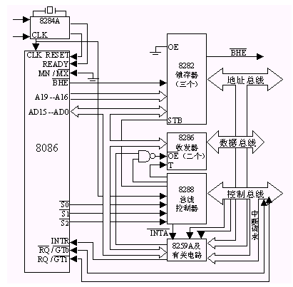
图2-9 8086CPU最大工作模式下的典型配置

Slide 85
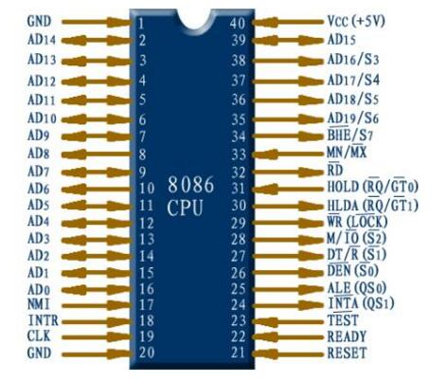
在最大方式下，相关引脚的功能如下：
(1)QS1、QS0(Instruction Queue Status，指令队列状态信号)：输出。QS1、QS0两个信号电平的不同组合指明了8086/8088内部指令队列的状态，其代码组合对应的含义如表2.5所示。
Notes:
Inta,ale

Slide 86
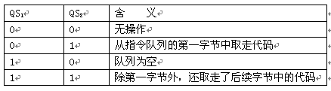
表2.5 指令队列状态信号的含义

Slide 87
(2) (Bus Cycle Status，总线周期状态信号)：输出。低电平有效的三个状态信号连接到总线控制器8288的输入端，8288对这些信号进行译码后产生内存及I/O端口的读写控制信号。表2.6给出了这三个状态信号的代码组合使8288产生的控制信号及其对应的操作。
表2.6中前7种代码组合都对应某个总线操作过程，通常称为有源状态，它们处于前一个总线周期的T4状态或本总线周期的T1、T2状态中， 至少有一个信号为低电平.在总线周期的T3、TW状态并且READY信号为高电平时， 都成为高电平，此时，前一个总线操作就要结束，后一个新的总线周期尚未开始，通常称为无源状态。而在总线周期的最后一个状态即T4状态， 中任何一个或几个信号的改变，都意味着下一个新的总线周期的开始。

Slide 88
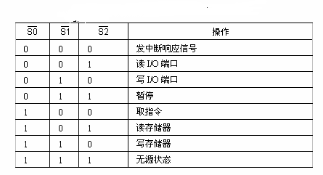
表2.6 的代码组合对应的操作

Slide 89


(3) (总线封锁信号)：输出。当 为低电平时，系统中其他总线主设备就不能获得总线的控制权而占用总线。其信号由指令前缀LOCK产生，LOCK指令后面的一条指令执行完后，便撤消了 信号。另外，在DMA期间， 被浮空而处于高阻状态。
(4) (总线请求信号(输入)/总线请求允许信号(输出))：这两个信号可供8086/8088以外的2个总线主设备向8086/8088发出使用总线的请求信号RQ(相当于最小方式时的HOLD信号)。而8086/8088在现行总线周期结束后让出总线，发出总线请求允许信号GT(相当于最小方式的HLDA信号)，此时，外部总线主设备便获得了总线的控制权。其中 比 的优先级高。

Slide 90




8288总线控制器还提供了其他一些控制信号：
(Memory Read Command，存储器读命令)：指示存储器把被访问存储单元的内容放到系统数据总线上。
(Memory Write Command：存储器写命令)：指示存储器接收系统数据总线上的数据，并将其写入被访问的存储单元中。
(I/O Read Command：I/O读命令)：指示I/O接口把被访问的I/O端口中的数据放到系统数据总线上。
(I/O Write Command：I/O写命令)：指示I/O接口接收系统数据总线上的数据，并将其写入被访问的I/O端口内。

Slide 91


向中断控制器或中断设备输出的中断响应信号。
它们分别是存储器与I/O的读写命令以及中断响应信号。另外，还有 （先行存储器写命令)与 （先行I/O写命令）两个信号，它们分别表示提前写内存命令和提前写I/O命令，其功能分别与 和 一样，只是它们由8288提前一个时钟周期发出信号，这样，一些较慢的存储器和外设将得到一个额外的时钟周期去执行写入操作。

Slide 92
4．8088与8086引脚的区别
8088与8086绝大多数引脚的名称和功能是完全相同的，仅有以下三点不同：
(1) AD15∼AD0的定义不同。在8086中都定义为地址/数据分时复用引脚；而在8088中，由于只需要8条数据线，因此，对应于8086的AD15∼AD8这8根引脚在8088中定义为A15∼A8，它们在8088中只做地址线用。
(2) 引脚34的定义不同。在最大方式下，8088的第34引脚保持高电平，而8086在最大方式下34引脚的定义与最小方式下相同。

Slide 93
(3) 引脚28的有效电平高低定义不同。8088和8086的第28引脚的功能是相同的，但有效电平的高低定义不同。8088的第28引脚为， 当该引脚为低电平时，表明8088正在进行存储器操作；当该引脚为高电平时，表明8088正在进行I/O操作。8086的第28引脚为 ，电平与8088正好相反。

Slide 94
2.4 8086的总线操作
一个微机系统为了实现自身的功能，需要执行多种操作，这些操作均在时钟的同步下，按时序一步一步进行。了解CPU的操作时序，是掌握微机系统的重要基础，也是了解系统总线功能的手段。 
(1) 指令周期、总线周期和T状态。计算机的操作是在系统时钟CLK控制下严格定时的，每一个时钟周期称为一个“T状态”，T状态是总线操作的最小时间单位。CPU从存储器或I/O端口存取一个字节所需的时间称为“总线周期”。CPU执行一条指令所需的时间称为“指令周期”。

Slide 95
8088的指令长度是不等的，最短为一个字节，最长为六个字节。显然，从存储器取出一条六字节长的指令，仅是“取指令”就需要六个总线周期，指令取出后，在执行阶段，还需花费时间。 
虽然各条指令的指令周期不同，但它们都是由存储器读／写周期、I/O端口读／写周期、中断响应周期等基本的总线周期组成。 
8088与外设进行读／写操作的时序同8088与存储器进行读／写操作的时序几乎完全相同，只是 信号不同。当 信号为高电平时，8088与外设进行读／写操作；当 信号 为低电平时，8088与存储器进行读／写操作。以下介绍存储器的读／写周期。

Slide 96
(2) 存储器读周期。存储器读周期时序如图 2-10 所示。一个基本的存储器读周期由四个T状态组成。总线周期包括：T1、T2、T3、（TW）、T4机器周期。
执行指令的一系列操作都是在时钟脉冲CLK的统一控制下一步一步进行的，时钟脉冲的重复周期称为时钟周期(Clock Cycle)。时钟周期是CPU的时间基准，由计算机的主频决定。例如，8086的主频为5 MHz，则1个时钟为200 ns（为主频的倒数）。8086 CPU与外部交换信息总是通过总线进行的。CPU的每一个这种信息输入、输出过程需要的时间称为总线周期(Bus Cycle)，每当CPU要从存储器或输入/输出端口存取一个字节或字时，就需要一个总线周期。一个指令周期由一个或若干个总线周期组成。

Slide 97
一个总线周期完成一次数据传输，至少要有传送地址和传送数据两个过程。在第一个时钟周期T1期间，由CPU输出地址，在随后的三个T周期(T2、T3和T4)用以传送数据。数据传送必须在T2～T4这三个周期内完成，否则在T4周期后，总线将作另一次操作，开始下一个总线周期。

Slide 98
如果在一个总线周期后不立即执行下一个总线周期，即总线上无数据传输操作，系统总线处于空闲状态，这时执行空闲周期Ti，Ti 也以时钟周期T为单位，两个总线周期之间插入几个Ti与8086 CPU执行的指令有关。例如，在执行一条乘法指令时，需用124个时钟周期，而其中可能使用总线的时间极少，而且预取队列的填充也不用太多的时间，则加入的Ti可能达到100多个。在空闲周期期间，20条双重总线的高4位A19/S6～A16/S3上，8086 CPU仍驱动前一个总线周期的状态信息，而且如果前一个总线周期为写周期，那么，CPU会在总线的低16位AD15～AD0上继续驱动数据信息D15～D0；如果前一个总线周期为读周期，则在空闲周期中，总线的低16位D15～D0处于高阻状态。

Slide 99
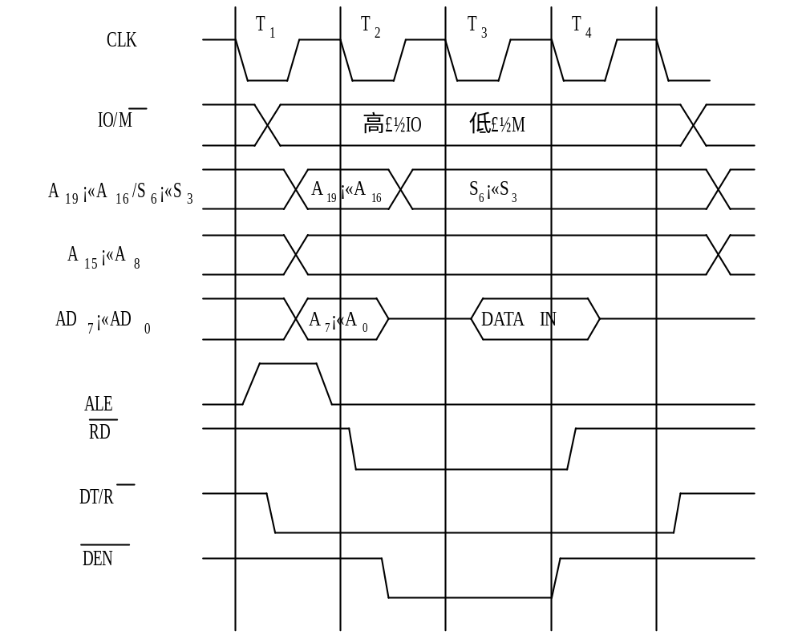
图 2-10存储器读周期时序

Slide 100


T1状态： 
① IO/ 变为有效。由IO/ 信号来确定是与存储器通信还是与外设通信。
② 从T1开始，A19／S6～A16/S3、A15～A8、AD7～AD0线上出现20位地址。 
③ ALE(地址锁存信号)有效，地址信息被锁存到外部的地址锁存器8282中,以使地址/数据线分开。
④ DT/ 为低电平。 
T2状态： 
① A19／S6～A16/S3复用线上由地址信号变为状态信号。
②信号变为低电平，和DT/ 一起作为双向数据总线 驱动器8286的选通信号。 打开它的接收通道，使数据线上的信息得以通过它传送到CPU的AD7～AD0。

Slide 101
T3状态：CPU在T3的下降沿采样数据线获取数据。 
T4状态：8088使控制信号变为无效。
如果存储器工作速度较慢，不能满足正常工作时序要求，则须采用一个产生READY信号的电路，使8088在T3和T4状态之间插入TW状态。 8088在T3状态前沿采样READY线， 若为低，则T3状态结束后插入TW状态，以后在每一个TW前沿采样READY线，直到它变为高电平，在TW结束后进入T4状态。在TW状态8088的控制和状态信号不变。 如图 2-11 所示。

Slide 102
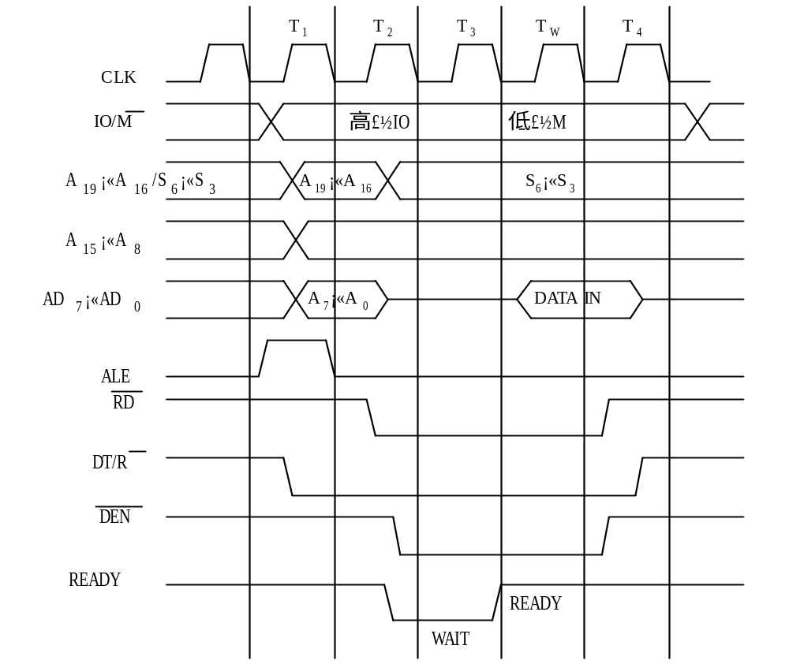
图 2-11 有TW的存储器读周期时序

Slide 103
(3) 存储器写周期。
存储器写周期如图 2-12 所示，它也由四个T状态组成。存储器写周期和存储器读周期的时序基本类似。不同的是：

Slide 104
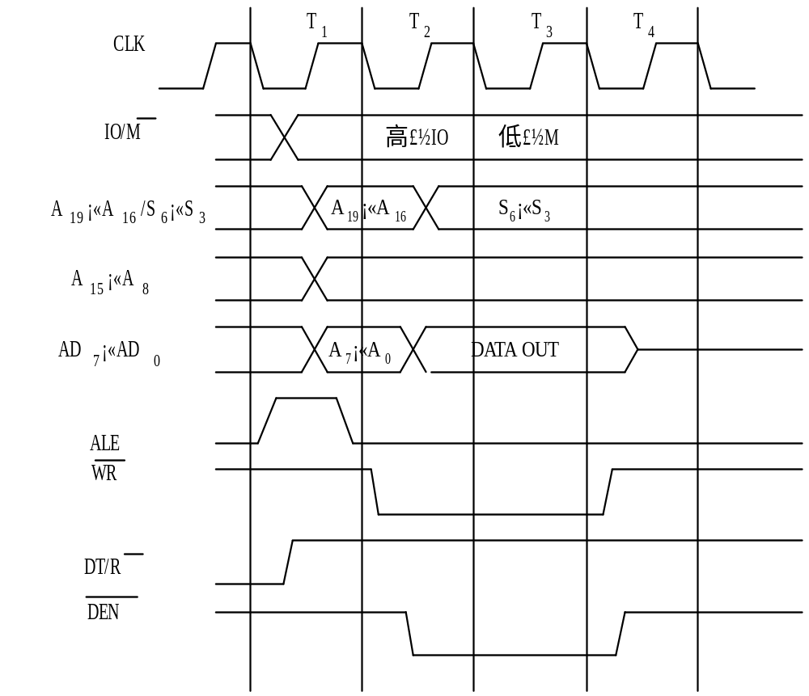
图 2-.12 存储器写周期

Slide 105
① 在T2状态，当16位地址线A15～A0己由ALE锁存后，CPU就把要写入存储器的8位数据，放在AD7～AD0上。
② 在T2状态， 信号有效，进行写入。 
③ DT/ 在整个写周期输出高电平，它和 =0相配合，选通双向数据总线驱动器（8286）的发送通道，使AD7～AD0的数据得以通过它发送到数据线上。
从上面的分析，可以知道具有TW状态的存储器写周期时序与具有TW状态的存储器读周期时序类似。 

Slide 106
2.5 80286、80386、80486微处理器
2.5.1 80286微处理器
1982年，Intel公司推出了高性能的16位微处理器80286，该芯片的内部集成了约13万个晶体管，以8 MHz的时钟进行工作，它有68条引脚。与8086相比，80286具有以下特点： 
①增加地址线，使内存容量提高，有24根地址线，最多可寻址16 MB的实际存储空间和64 KB的I/O地址空间。

Slide 107
② 数据线和地址线完全分离。在一个总线周期中，当有效数据出现在数据总线上的时候，下一个总线周期的地址已经送到地址总线，形成总线周期的流水作业。其总线周期基本上由TS（Send Status）和TC（Perform Command）两个时钟周期组成，明显提高了数据访问的速度。 
③80286访问存储器时，有两种方式即实地址模式（Real Address Mode）和虚地址保护模式Protected Virtual Address Mode）。

Slide 108
（1）实地址模式 ：80286加电后即进入实地址模式。在实地址模式下，80286与8086在目标码一级是向上兼容的，它兼容了8086的全部功能，8086的汇编语言源程序可以不做任何修改在80286上运行，但是速度要快。
（2）虚地址保护模式 ：此方式是集实地址模式、存储器管理、对于虚拟存储器的支持和对地址空间的保护为一体而建立起来的一种特殊工作模式，使80286能支持多用户、多任务系统。保护模式体现了80286的特色，主要是对存储器管理、虚拟存储和对地址空间的保护。在该模式下，它的24根地址线全部有效，可寻址16 MB的实存空间；通过存储管理和保护机构，可为每个任务提供多达1 GB的虚拟存储空间和保护机制，有力地支持了多用户、多任务的操作。

Slide 109
④ 在保护模式下，80286的存储管理仍然分段进行，每个逻辑段的最大长度为64 KB，这种方式增加了许多管理功能，其中最重要的功能就是虚拟存储。就是说，80286的物理存储空间为16 MB，但每个任务可使用的逻辑空间却高达1 GB。
在该模式下，那些内存装不下的逻辑段，将以文件形式存在外存储器中，当处理器需要对它们进行存取操作时就会产生中断，通过中断服务程序把有关的程序或数据从外存储器调入到内存，从而满足程序运行的需要。 
在保护模式下，80286提供了保护机制，它们由硬件提供支持，一般不会增加指令的执行时间，这些保护包括：对逻辑段的操作属性（可执行、可读、只读、可写）和长度界限（1～64 KB）进行检查，禁止错误的段操作。

Slide 110
⑤寻址方式更加丰富（24种），可以同时运行多个任务，三种类型中断，增加了高级类指令、执行环境操作类指令和保护类指令，时钟频率提高。
为不同程序设置了四个特权级别（Privilege Level），提供若干特权级参数，可让不同程序在不同的特权级别上运行。8086系统程序和用户程序处于同一级别，并存放在同一存储空间，所以系统程序有可能遭到用户程序的破坏。而80286依靠这一机制，可支持系统程序和用户程序的分离，并可进一步分离不同级别的系统程序，大大提高了系统运行的可靠性。提供任务间的保护。80286为每个任务提供多达0.5 GB的全局存储空间，防止错误的应用任务对其他任务进行不正常的干预。

Slide 111
80286处理器内部是由四个独立的部件组成，分别为执行部件（EU）、总线接口部件（BIU）、指令部件（IU）和地址部件（AU）。这四个独立的部件通过内部总线进行连接，它们相互配合完成一条指令的执行过程。执行部件（EU）由寄存器、控制器、算术逻辑运算单元（ALU）和微代码只读存储器等部分组成。它负责执行由指令部件（IU）译码后的指令。微代码只读存储器存放的是执行部件在执行指令时使用的微程序，执行部件不断地从已经译码后的指令队列中取出指令并执行。

Slide 112
80286微处理器存在的主要问题是：
①80286的内部寄存器只有16位，且外部数据总线也是16位，故只能进行16位的操作。
②其外部地址总线为24条，因此它最大的内存寻址空间为16MB。
③由于其描述符的8个字节未能充分利用，故最大的虚拟地址空间只有1GB。

Slide 113
2.5.2. 80386微处理器
1. 80386微处理器结构 
80386的主要特性：
（1）灵活的32位微处理器，提供32位的指令。
（2）提供32位外部总线接口，最大数据传输速率为32Mbps。
（3）具有片内集成的存储器管理部件MMU，可支持虚拟存储和特权保护。
（4）具有实地址方式、保护方式和虚拟8086方式。
（5）具有极大的寻址空间。
（6）通过配用数值协处理器可支持高速数值处理。
（7）在目标码一级与8086、80286芯片完全兼容。

Slide 114
80386中共有7类32个寄存器，它们是：通用寄存器、段寄存器、指令指针和标志寄存器、控制寄存器、系统地址寄存器、排错寄存器和测试寄存器。
80386的工作方式有实地址模式、保护模式和虚拟8086模式：
（1）实地址模式：系统启动后，80386自动进入实地址模式。此模式下，采用类似于8086的体系结构，80386的工作好似速度极快的8086。实地址模式主要用于建立处理机状态，以便进入保护工作模式。

Slide 115
（2）保护模式：是指在执行多任务操作时，对不同任务使用的虚拟存储器空间进行完全的隔离，保护每个任务顺利执行。在保护工作模式下，用户可使用处理器的复杂存储管理、分页及特权功能。在保护模式下，通过软件可以实现任务切换，
（3）虚拟8086模式（VM86模式）：是指一个多任务的环境，即模拟多个8086的工作模式，进入虚拟8086模式。 虚拟8086任务可以被隔离和保护。

Slide 116
80386微处理器内部结构示意图如图 2-13 所示。80386由中央处理器（CPU）、存储器管理部件（MMU）和总线接口部件（BIU）三大模块组成。CPU包括指令预取、指令译码、指令执行部件；MMU包括分段部件和分页部件；加上BIU部件，这样80386共有六个功能部件。六个功能部件可并行工作，构成六级流水线结构。存储器管理部件中的分段部件可通过附加寻址部件对逻辑地址空间进行管理，可以实现任务之间的隔离，也可实现指令和数据区的再定位。

Slide 117
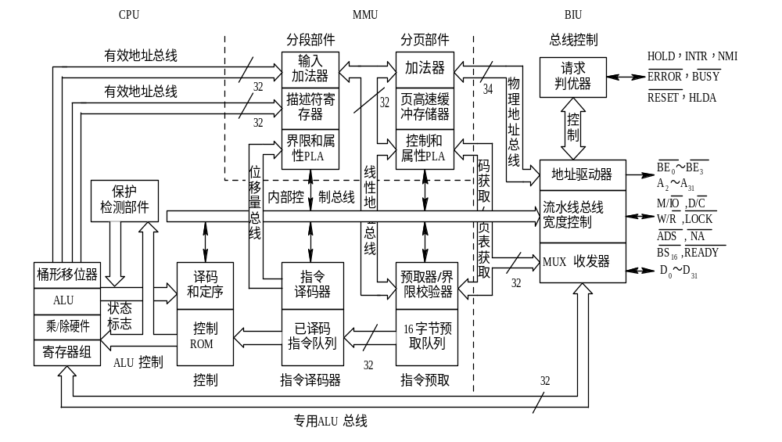
图 2 -13 80386微处理器内部结构示意图

Slide 118
80386由中央处理器（CPU）、存储器管理部件（MMU）和总线接口部件（BIU）三大模块组成。CPU包括指令预取、指令译码、指令执行部件；MMU包括分段部件和分页部件；加上BIU部件，这样80386共有六个功能部件。六个功能部件可并行工作，构成六级流水线结构。  存储器管理部件中的分段部件可通过附加寻址部件对逻辑地址空间进行管理，可以实现任务之间的隔离，也可实现指令和数据区的再定位。分页部件的功能是管理物理地址空间，把分段部件和指令预取部件产生的线性地址送到分页部件中，并转换为物理地址。每个段可划分为1～4 KB的页，为了实现虚拟存储系统，80386对于页面故障和段故障有完整的再启动功能。

Slide 119
存储器按段组织可分为1个或多个可变长度字段，每一段的大小最大可达4 GB。线性地址空间的一个给定区域或一个段可以有相应的属性，包括它的位置、大小、类型（堆栈、代码或数据）以及保护特征等。80386的每一个任务最多可以拥有16384个段，每个段最多达4 GB，因此，每个任务可拥有64 TB（兆兆字节）的虚拟存储器空间。 
为了使应用程序和操作系统互相隔离而各自得到保护，分段部件提供了4级保护，这种由硬件实施的保护，使得系统的设计具有高度的完整性。

Slide 120
2. 80386的寄存器结构
80386含有通用寄存器、段寄存器、指令指针、标志寄存器、控制寄存器、系统地址寄存器、排错寄存器、测试寄存器等七类32个寄存器，它们包括了16位8086和80286的全部寄存器。通用寄存器、 段寄存器以及指令指针和标志寄存器如图 2-4 所示。
(1) 通用寄存器。
80386中有八个32位的通用寄存器，是8086、80286的16位通用寄存器的扩展，所以命名为EAX、EBX、ECX、EDX、ESI、EDI、EBP、ESP。每一个寄存器都可以存放数据或地址，支持1、8、16、 32和64位的数据操作及1到32位的位操作数，也支持16位和32位的地址操作数。

Slide 121
(2) 指令指针和标志寄存器。
80386的地址线是32位，指令指针是32位寄存器，是IP的扩展，称为EIP。EIP中存放的总是下一条要取出指令的偏移量。EIP的低16位称为IP，它由16位的地址操作数使用。
80386扩展的标志位是VM和RF，它们的功能是：
虚拟8086方式位VM（Virtual 8086 Mode，位17）：当VM置1时，80386转入8086方式。在保护方式下VM才置1，用IRET指令实现。 
恢复标志位RF（Resume Flag，位16）：用于调试寄存器断点处理。当RF置1时，对执行下一条指令而言，一切故障调试均被忽略，在每条指令（除IRET、 POPF、 JMP、 CALL、 INT等指令）成功地完成后RF自动清0。

Slide 122
(3) 段寄存器和段描述符寄存器。
80386中用六个16位的段寄存器存放段选择器值，指示可寻址的存储空间。在保护方式下，分段大小在1 B～4 GB之间变化。在实地址方式下，最大分段固定为64 KB。在任何给定时刻，可寻址的6段由段寄存器CS、SS、DS、ES、FS、GS的内容确定。CS中的选择器指示当前段码；SS指示当前堆栈段；DS、ES、FS、GS指示当前数据段。

Slide 123
段寄存器如图 2-14 所示。图中右边是段描述符寄存器，每个描述符寄存器装有一个32位的段基地址，一个32位的段界限值，还有其他段属性。描述符寄存器与段寄存器一一对应。 
每当访问存储器时，段描述符自动介入访问处理，32位的段基地址变成计算线性地址的一个分量，32位界限值用于界限检查操作。不必去查表而得到段基地址，从而加快了存储器访问速度。

Slide 124
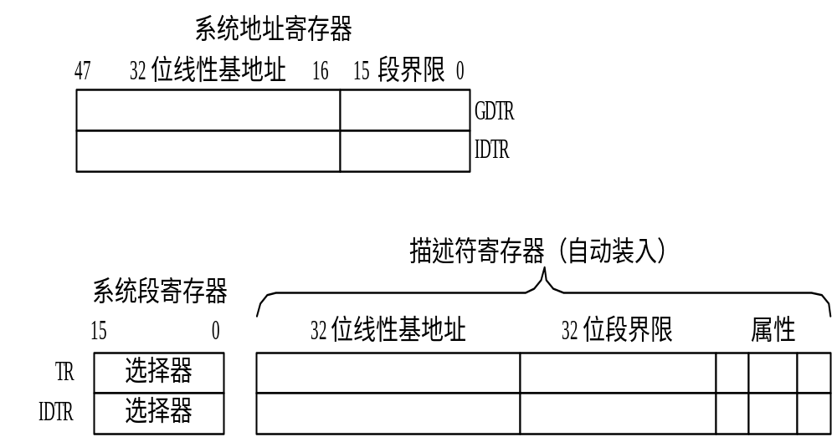
图 2-14 80386段寄存器和段描述符寄存器

Slide 125
(4) 系统地址寄存器。
系统地址寄存器GDTR中存放GDT（全局描述符表），IDTR中存放IDT（中断表述符表）。其中放置32位线性基地址和16位界限值。TR寄存器中存放16位的TSS（任务状态段）描述符，LDTR中存放16位的LDT（局部描述符表）描述符。 
(5) 控制寄存器。
80386中有三个32位控制寄存器CR0、CR2和CR3，用以放置机器的总体状态，对系统的全部任务都发生影响。

Slide 126
CR0为机器控制寄存器。其中位0～位4和位31作控制和状态用。CR0的低16位也叫做机器状态字（MSW），与80286保护方式兼容，LMSW和SMSW指令是CR0的送数和存储操作指令，只涉及CR0的低16位。CR0的各位定义如下。
CR1为Intel公司保留。 
CR2为页面出错线性地址，用以放置检测到的最近一次页面出错的32位线性地址。错误码被推入页面出错处理器的堆栈。 
CR3为页面目录基地址寄存器。CR3中含有页面目录表的基地址。80386的页面目录表总是按页面定位（以4 KB为单位）的，因此最低12位的写入是非法的，存储也是无意义的。这样，CR3的最低位（位12）每增减1意味着增减4096 B。

Slide 127
(1) 地址空间。
80386有逻辑地址、线性地址和物理地址三种地址空间。逻辑地址（即虚拟地址）由一个选择器和一个偏置值组成。选择器是段寄存器的内容，偏置值与所有寻址分量（基地址变址、位移）相加形成有效地址。由于80386的每个任务最多有16 K（214-1）个选择器，而偏置值可以大到4GB（232 B），所以每个任务的逻辑地址空间总共有246位（64 TB）。逻辑地址空间经分段部件转换为32位线性地址空间。若分页部件处于禁止状态，则此32位线性地址就相当于物理地址。当分页部件处于允许工作状态时，它就把线性地址转换为物理地址。物理地址就是出现在80386组件的地址引脚上的地址。

Slide 128
在实地址模式和保护模式下，从逻辑地址到线性地址的转换有所不同。在实地址模式，分段部件把选择器左移4位后将结果加到偏置值以形成线性地址。而在保护模式，每个选择器都有着与之相关联的线性基地址，线性基地址存于两个操作系统表（即局部描述符表和全局描述符表）其中的一个里面，选择器从表中选出对应的线性基地址再与偏置值相加形成最后的线性地址，各种地址空间的关系如图 2-15 所示。

Slide 129
(2)段寄存器的用法。
段寄存器用来组织存储器的主要数据结构是段。在80386中，段是可变大小的线性地址块。 段有两种主要类型：代码段和数据段。段可以小到1 B，大到4 GB。

Slide 130
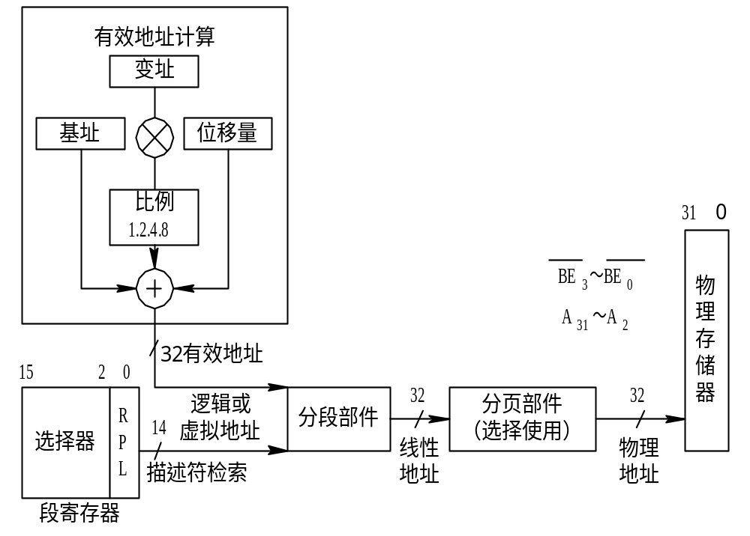
图 2-15 386保护方式下物理地址的生成

Slide 131
(3) I/O空间。
80386有两个不同的物理地址空间：存储器和I/O。80386也支持存储器对应的I/O方式，但80386主要使用专用的端口寻址方式，外部设备放在I/O空间。I/O空间由64 KB组成，它可以分为64 K个8位端口、32 K个16位端口或16 K个32位端口，或加起来不超过64 KB的任意端口的组合。这64 KB的I/O空间对应于存储器的物理地址而不是线性地址，因为I/O指令不通过分段和分页部件。I/O空间是通过IN和OUT指令存取的，端口地址由DL、 DX或EDX寄存器提供。当使用所有8位和16位端口地址时，地址线的高位部分都扩展为零。

Slide 132
3. 80386的存储器组织结构
80386存储器的存储单元有三种：字节（8位）、字（16位）、双字（32位）。两个相连续的字节存放时，低位字节存放于低地址，高位字节存放于高地址。双字存于4个连续的字节，最低位字节存于最低位地址，最高位字节存于最高位地址。一个字或一个双字的地址就是低位字节的地址。 
存储器可以划分为长度可变的若干段，还可以再进一步划分为页面，每页4 KB。分段和分页可以组合运用以得到最大的系统设计灵活性。分段对于按逻辑模块组织存储器是很有用的，而分页对于系统程序员或对于系统物理存储器的管理是很有用的。

Slide 133
4. 80386存在的主要问题是：
①为提高速度，需外接高速缓冲存贮器(Cache)。具有高速缓存的存贮器系统结构由3大部分组成：高速缓存：位于CPU和大容量存贮器(DRAM)之间的一种高速静态存贮器(SRAM)；主存贮器：微型计算机中大容量的慢速存贮器；高速缓存控制器：控制高速缓存工作的电路。
Cache的广泛应用主要取决于微型计算机工作时的两种特殊性能：程序具有高度的重复性；程序和变量具有访问的局部性。
②为提高性能需外接数字协处理器80387。

Slide 134
2.5.3 80486微处理器
1. 80486的结构及特性
从结构上看，80486是将80386微处理器及与其配套芯片集成在一块芯片上，具体地说，80486芯片中集成了80386处理器、80387数字协处理器、8KB的高速缓存(Cache),以及支持构成多微处理器的硬件。

Slide 135
80486的主要特性 ：
（1）首次增加RISC技术。
（2）芯片上集成部件多，数据高速缓存、浮点运算部件、分页虚拟存储管理和80387数值协处理器等多个部件。
（3）高性能的设计。
（4）完全的32位体系结构。
（5）支持多处理器。
（6）具有机内自测试功能，可以广泛地测试片上逻辑电路、超高速缓存和片上分页转换高速缓存。

Slide 136
2. 80486的寄存器结构
80486寄存器组包括：基本寄存器（通用寄存器、指令指针、标志寄存器和段寄存器）、系统寄存器（控制寄存器、系统地址寄存器）、浮点寄存器（数据寄存器、标志字、 状态字、指令和数据指针、控制字）、调试和测试寄存器等。

Slide 137
(1) 通用寄存器。
八个32位通用寄存器可存放数据或地址，且能支持数据操作数1位、8 位、16位或32位以及1～32位的位字段。地址操作数有16位或32位。32位寄存器的名字叫EAX、EBX、ECX、EDX、ESI、EDI、EBP及ESP。
通用寄存器的低16位可分别用16位名为AX、BX、CX、DX、SI、DI、BP和SP的寄存器来访问。当分别访问低16位时，高16位内容不变。 
8位操作可以单独访问通用寄存器AX、BX、CX、DX的低位字节（0～7位）或高位字节（8～15位）。低位字节分别叫AL、BL、CL、DL，高位字节分别叫AH、BH、CH、DH，单独的字节访问提供了数据操作的灵活性，但不用于有效地址的计算。

Slide 138
(2) 指令指针。
指令指针是32位的寄存器，称为EIP。在EIP中存放下一条要执行的指令的偏移值，偏移值是相对于代码段的基值而言的，EIP的低16位包含有16位指令指针，称为IP，它是用于16位编址的。 
(3) 标志寄存器。
标志寄存器是32位寄存器，称为EFLAGS。在EFLAGS中规定的位和位字段控制某些操作，指明486微处理器状态，其低16位（0～15位）包含有16位寄存器，称为FLAGS，它在执行8086和80286指令时是最有用的，EFLAGS如图 2-16 所示。

Slide 139
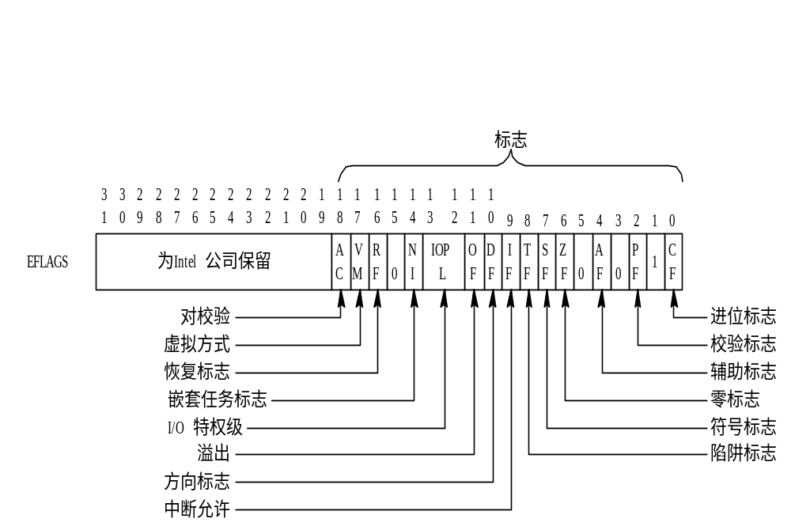
图 2-16 标志寄存器

Slide 140
3. 80486的存储器组织结构
486存储器分为8位长（字节）、16位长（字）和32位长（双字）。字存储在相邻的两个字节中，分高位字节和低位字节，高位字节在高地址。双字存储在相邻的四个字节，低位字节在低地址，高位字节在高地址。字或双字的地址是指低位字节的地址。 
除了这些基本的数据类型以外，486微处理器还支持两个更大的存储器单元：页面和段。存储器可划分为一个或多个可变长的段。段中数据可与盘交换或被程序之间公用，存储器也可组织成一个或多个4 KB的页面，而且段和页面可组合，发挥两者的优点。 

Slide 141
486微处理器支持段和页，从而为系统设计者提供了最大灵活性，使分段和分页互为补充。在以逻辑模块来组织存储器时分段很有用，例如对应用程序设计员，它是一种有用的工具；而对系统程序设计员在管理系统的物理存储器时，分页是很有用的。 
(1) 地址空间。
486微处理器有三个地址空间：逻辑地址、线性地址和物理地址。逻辑地址（也称为虚拟地址）由一个选择符和偏移量组成，选择符是段寄存器的内容，偏移量是由所有编址的成分（基址、变址、位移量）相加而形成的一个有效地址。因为在486微处理器中，每一个任务有一个最大16 K的选择符，而偏移量可以是4GB，这就是说每个任务可有246K(64TB)的逻辑地址空间。

Slide 142
分段部件把逻辑地址空间转换成32位线性地址空间，如果分页部件处于禁止状态，则32位线性地址就对应于物理地址。分页部件处于允许工作状态时，它完成线性地址空间到物理地址空间的转换工作，该物理地址就是出现在芯片地址引脚上的地址。 
实方式和保护方式的主要不同点是分段部件怎样把逻辑地址转换成线性地址。在实方式下，分段部件把选择器左移四位后加上偏移值便形成线性地址。而在保护方式下，每个选择器有一个线性基地址与其对应，该线性基地址存储在两个操作系统表中（即逻辑描述符表或全局描述符表），该选择器的线性基地址加上偏移值即形成最后的线性地址。

Slide 143
(2) 段寄存器的使用。
为了提供一个紧凑的指令编码和提高处理器的性能，指令不需要显式地指明哪一个段寄存器被使用，通常，用包含在DS寄存器中的选择器访问数据，用SS寄存器访问堆栈，而取指令用CS寄存器。指令指针中的内容便是偏移量。段超越前缀允许显式使用给定的段寄存器，超越前缀也允许使用ES、FS及GS寄存器。
对任何段的基地址的重叠没有什么限制，这样，所有6个段都可以把基地址置“0”而生成一个有4 GB线性地址空间的系统。这个系统中，虚拟地址空间与线性地址空间相同。

Slide 144
(3) I/O空间。
486微处理器也有两个独立的物理地址空间：存储器空间和I/O空间。虽然486微处理器也支持存储器映射的外部设备，但通常都把外部设备放在I/O空间。该I/O空间由64 KB组成，它可以分为64 K个8位端口、32 K个16位端口或16 K个32位端口，或者总和小于64 KB的各种端口组合。该64 K I/O地址空间对应于存储器的物理地址而不是线性地址，因为I/O指令不通过分段和分页硬件。 

Slide 145
2.5.4 Pentium微处理器
1．Pentium微处理器的主要特性
（1）与80X86系列微处理器完全兼容。
（2）采用RISC型超标量结构。
（3）高性能的浮点运算器。
（4）双重分离式高速缓存。
（5）增强了错误检测与报告功能。
（6）64位数据总线。
（7）分支指令预测。
（8）常用指令固化及微代码改进。
（9）具有实地址模式、保护模式、虚拟8086模式以及具有特色的SMM（系统管理模式）。

Slide 146
2. Pentium微处理器的主要新技术
⑴ 超标量流水线
超标量(Super Scalar)流水线设计是Pentium处理器技术的核心。它由U和V两条指令流水线构成，每条流水线都拥有自己的ALU(算术逻辑单元)、地址生成电路和与数据Cache的接口。这种流水线结构允许Pentium在单个时钟周期内执行两条整数指令，比相同频率的486DX的CPU性能提高了一倍。
Pentium双流水线中的每一条流水线分为5个步骤，即指令预取、指令解码、地址生成、指令执行、回写。当一条指令走过预取步骤，流水线就可以开始对另一条指令进行操作。

Slide 147
Pentium是双流水线结构，可以一次执行两条指令，每条流水线执行一个。这个过程称为“指令并行”。在这种情况下，要求指令必须是简单指令，且V流水线总是接受U流水线的下一条指令。例如，在下述4条指令中
MOV DX，5
INC CX
MOV DX，5
INC DX
前两条指令可以并行工作，而后两条指令则不行，它会产生结果的冲突，因为后两条指令都在对同一个寄存器AX进行操作。因而，Pentium的有效使用还必须借助于有适用的编译工具，能产生尽量不冲突的指令序列。

Slide 148
⑵ 独立的指令Cache和数据Cache
80486片内有8 KB Cache，而Pentium则为两个8 KB，一个作为指令Cache，另一个作为数据Cache，即双路Cache结构，TLB的作用是将线性地址翻译成物理地址。指令Cache和数据Cache采用32×8的线宽(80486DX为16×8线宽)，是对Pentium 64 b总线的有力支持。
Pentium的数据Cache有两个接口，分别通向U和V两条流水线，以便能在相同时刻向两个独立工作的流水线进行数据交换。当向已被占满的数据Cache写数据时，将移走一部分当前使用频率最低的数据，并同时将其写回主存，这个技术称为Cache回写技术。由于处理器向Cache写数据和将Cache释放的数据写回主存是同时进行的，所以，采用Cache回写技术可大大节省处理时间。

Slide 149
指令和数据分别使用不同的Cache，使Pentium的性能大大提高。例如，流水线的第一个步骤为指令预取，在这一步中，指令从指令Cache中取出来，如果指令和数据合用一个Cache，指令预取和数据操作之间很有可能发生冲突。提供两个独立的Cache则可避免这种冲突并允许两个操作的并发执行。

Slide 150
⑶ 浮点操作
Pentium的浮点单元流水分为8级，浮点操作的执行过程分为8级流水，使每个时钟周期能完成一个浮点操作，甚至在一个时钟周期内能完成两个浮点操作。
浮点单元流水线的前4个步骤同整数流水线相同，后4个步骤的前两步为二级浮点操作，后两步为四舍五入及写结果和出错报告。Pentium的FPU对一些常用指令如ADD、MUL和LOAD等采用了新的算法，同时，用电路进行了固化，用硬件来实现，提高了速度。

Slide 151
⑷ 分支预测
循环操作在软件设计中使用十分普遍，而每次循环中循环条件的判断占用了大量的CPU时间。为此，Pentium提供一个称为分支目标缓冲器BTB(Branch Target Buffer)的小Cache来动态地预测程序分支。当一条指令导致程序分支时，BTB记住这条指令和分支目标的地址，并用这些信息预测这条指令再次产生分支时的路径，预先从此处预取，保证流水线的指令预取步骤不会空置。

Slide 152
当BTB判断正确时，分支程序即刻得到解码。从循环程序来看，在进入循环和退出循环时，BTB会发生判断错误，需重新计算分支地址。
在Pentium中，常用指令如MOV、INC、DEC、PUSH、POP、JMP、CALL(near)、NOP、SHIFT、NOT和TEST等改用硬件实现，不再使用微码操作，使指令的运行得到进一步加快。而其他的微码指令由于运行于双流水线上，速度也得到了提高。

Slide 153
习题2
    2.1、EU与BIU各自的功能是什么？如何协同工作？
  2.2、8086/8088微处理器内部有那些寄存器，它们的主要作用是什么？
  2.3、8086对存储器的管理为什么采用分段的办法？
  2.4、在8086中，逻辑地址、偏移地址、物理地址分别指的是什么？具体说明。
  2.5、给定一个存放数据的内存单元的偏移地址是20C0H，（DS）=0C00EH，求出该内存单元的物理地址。
  2.6、8086/8088为什么采用地址/数据引线复用技术？

Slide 154
2.7、8086与8088的主要区别是什么？
2.8、怎样确定8086的最大或最小工作模式？最大、最小模式产生控制信号的方法有何不同
2.9、8086被复位以后，有关寄存器的状态是什么？微处理器从何处开始执行程序？
2.10、8086基本总线周期是如何组成的？各状态中完成什么基本操作？
2.11、在基于8086的微计算机系统中，存储器是如何组织的？ 是如何与处理器总线连接的？ BHE#信号起什么作用？
2.12、80X86系列微处理器采取与先前的微处理器兼容的技术路线，有什么好处？有什么不足？

Slide 155
2.13、80386内部结构由哪几部分组成？简述各部分的作用。
2.14、80386有几种存储器管理模式？都是什么？
2.15、在不同的存储器管理模式下，80386的段寄存器的作用是什么？
2.16、描述符的分类及各描述符的作用。
2.17、80386的分段部件是如何将逻辑地址变为线性地址的？
2.18、803866中如何把线性地址变为物理地址？

